Slide 1
标准数据报表系统
主讲人：叶沛林
华北油田公司采油工程研究院
二〇一六年四月

Slide 2
汇报提纲
一、数据采集及软件安装
二、权限登录
三、软件使用

Slide 3
1
数据采集及软件安装

Slide 4

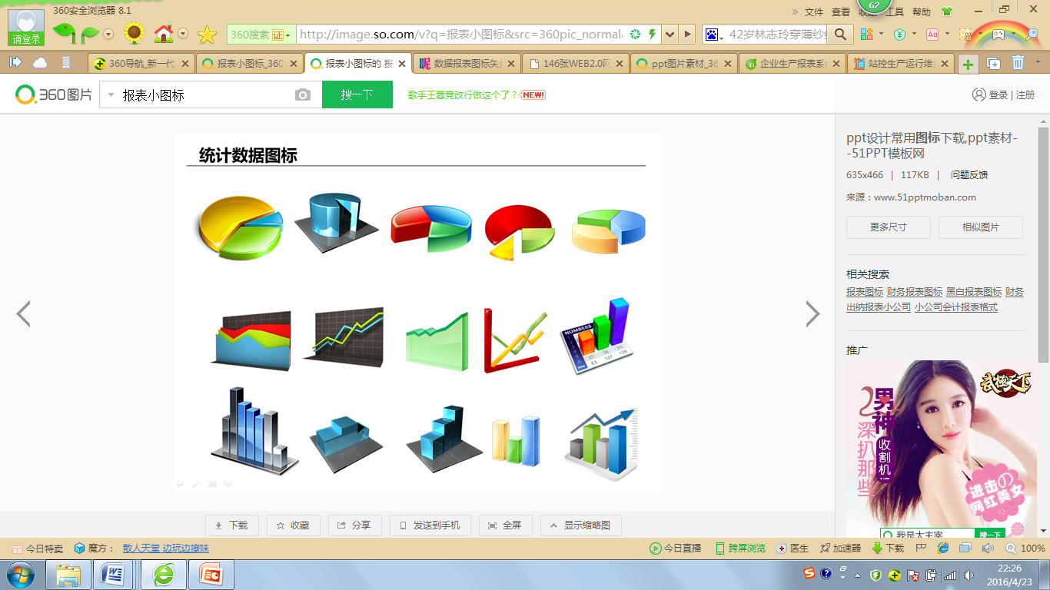
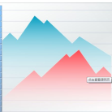
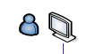

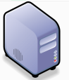
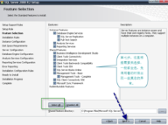
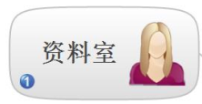
数据采集流程
人工填写报表
报表自动生成系统
人工巡井抄录数据
网页浏览各类报表
A2生产报表自动生成系统
现场人员填写班报、日报
读取
写入
数据采集服务器
SQL数据库
自动化数据采集
资料室人工录入A2报表
时效性差、效率低
减轻现场人员工作量，规范报表数据，时效性高

Slide 5
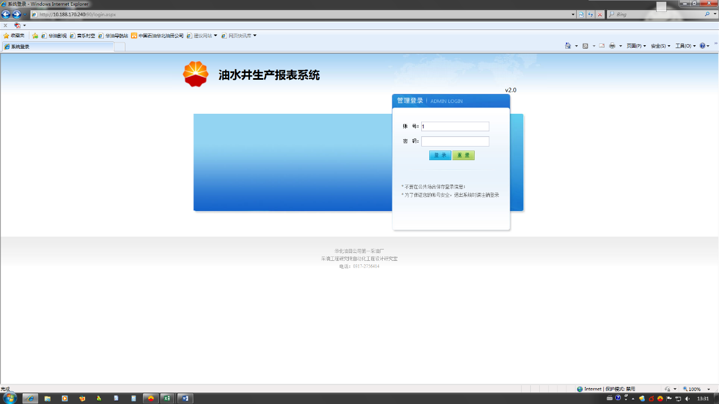
软件安装
报表软件采用B/S模式，客户端只需安装一个浏览器，服务器端安装相应的数据库软件。用户即可通过浏览器与数据库之间进行数据交互。这种模式可以在任何地方进行操作而不用安装任何专门的软件，只要电脑联网即可使用。

Slide 6
2
权限登录

Slide 7
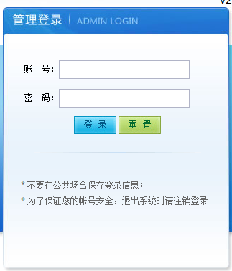
权限登陆
油水井生产报表登录系统时每个帐号具有不同的操作权限，权限级别分为厂、工区、采油站。各采油站工作人员只能看到并填写自己所属采油站的班日报表，工区工程和地址组人员可以看到并审核本工区的所有报表。帐号可由管理员进行指定。

Slide 8
3
软件使用

Slide 9
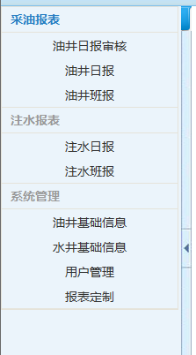
1、系统导航菜单
在登录油水井生产报表系统后，软件左边是菜单栏，显示出了本软件的基本功能。包括采油报表（油井日报审核，油井日报，油井班报）、注水报表（注水日报，注水班报）、系统管理（油井基础信息、水井基础信息、用户管理、报表订制）三大类。
点击即可进入响应功能界面。菜单栏可根据显示器显示需要进行隐藏，点击菜单栏右侧箭头即可。

Slide 10
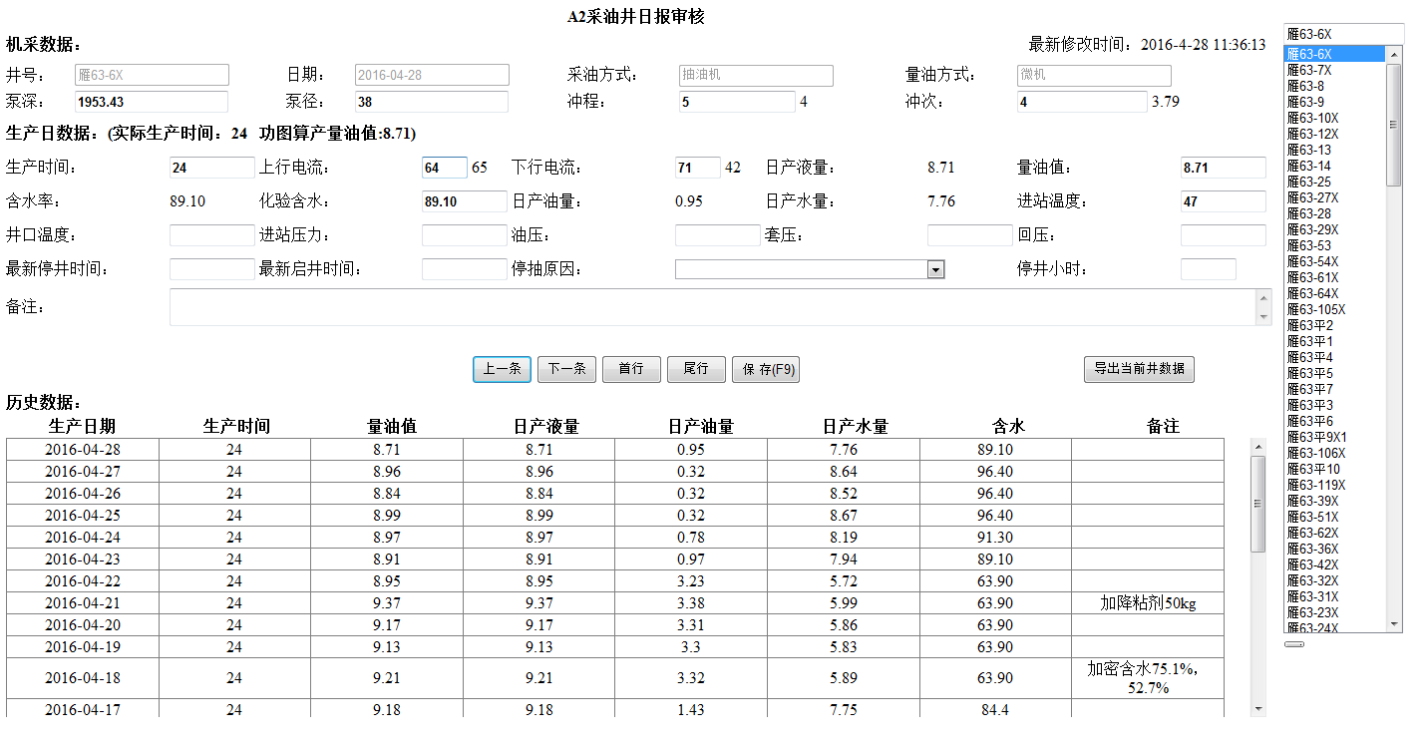
2、班日报表自动生成
在服务器端可根据现场需要，灵活配置油井班日报自动生成时间。
根据设置时间，每口油井对班报8-8点内的生产数据进行自动计算，生成相应油井生产报表。

Slide 11
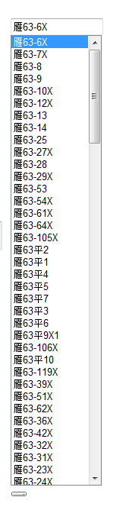
3、采油井A2标准数据日报审核
数据录入界面中，右侧条栏为油井井号。点击油井井号，左侧显示该井号对应油井的信息，可对信息进行录入和修改操作。信息修改完毕后，点击【保存】，进行数据保存，并自动跳转到下一口单井，录入界面分为三个部分：
一、机采数据部分：其中井号、日期、采油方式、量油方式为单井基础信息部分，不能进行修改操作，如需修改，可进入“系统管理”→【油井基础信息】进行修改。

Slide 12
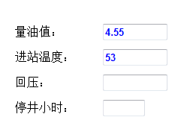
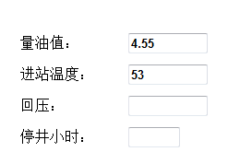




二、生产日数据部分：自动生成的数据字体颜色分为黑色、蓝色、红色三种颜色的字体，方便录入人员清晰直观的判断当前井的生产状况。
“黑色字体”：正常数值，代表当前数据已经自动生成并保存在数据库中。
“蓝色字体”：未保存数值，代表当前无数据，自动借用前一天数值。
“红色字体”：警告数值，代表当前数据超出设定范围。
保存后
修改后
生产数据为0时，除备注外，其他数据无法录入

Slide 13
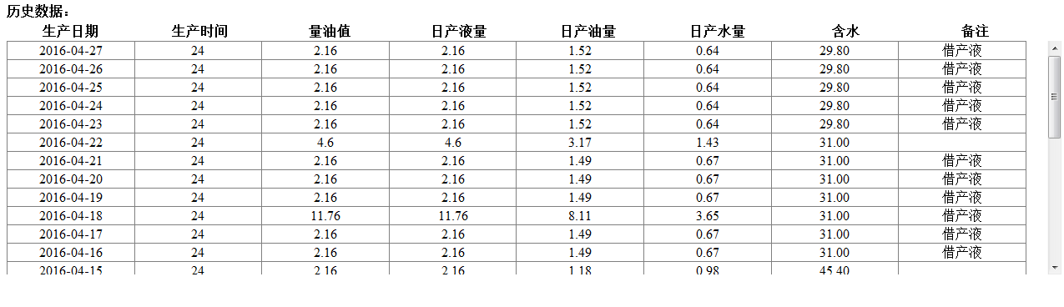
三、历史数据部分：显示最近30天的生产历史数据

Slide 14
4、数据录入功能介绍
一、数值对比功能：
1、在冲程、冲次文本框后面显示的数值是当前自动化采集的数据，可以清晰对比现场抽油机是否进行过调参，调参后可修改当前数值并录入相应的备注信息。
2、在上下电流文本框后面显示的是昨日的电流数据，可与今日数值进行对比分析。
二、备注自动生成功能：
备注信息可根据当前录入的最新启停井时间及停抽原因自动生成，并从24小时生产时间中自动扣除当前的停井时间。

Slide 15
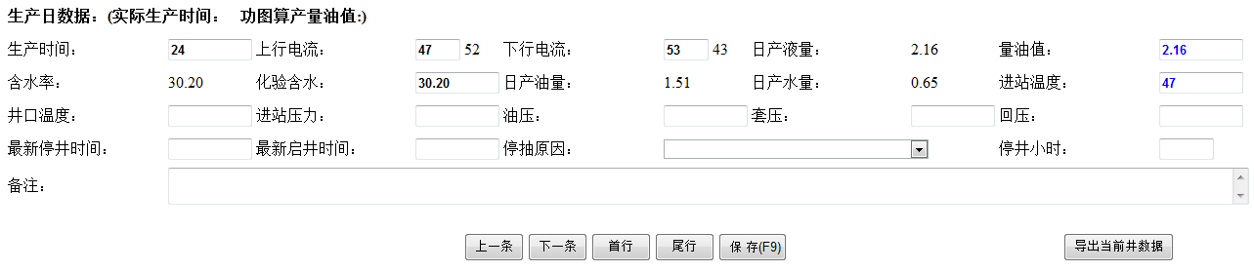
三、快捷录入功能：
1、录入化验含水后系统会自动折算当天的日产液、日产水、日产油，如果当天没有录入化验含水，则自动借用昨天的含水值，生成EXCEL时备注会自动增加“借含水”。
2、每个文本框数据录入完成后按“回车键”自动会跳到下一个文本框，按“左箭头”会自动跳转到上一个文本框，当光标在备注文本框时按“回车键”会自动保存，也可以单击“保存”按钮，或按保存快捷键“F9”。
3、进站温度、井口温度、进站压力生成报表时会自动提取昨天的记录，当班报有录入的数据时会以班报数据为准，录入人员无需全部录入，只需审核一下即可
4、“导出当前井数据”按钮点击可以导出当前井A2标准数据的EXCEL。

Slide 16
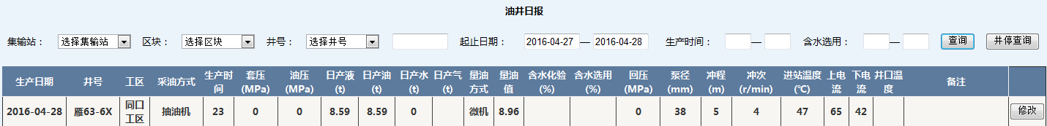
5、采油井日报查询界面
可根据需要，从所设区块、工区、井号、生产时间及化验含水值范围进行筛选，设置好起始日期和结束日期，点击【查询】，即可列出所有符合筛选条件的油井报表数据。
单击【井停查询】按钮，即可列出所有生产时间不足24小时的报表。
在对应的油井报表数据后点击【修改】，即可进入当前井的日报审核界面。

Slide 17
6、A2标准数据EXCEL报表导出
1、【全部A2报表生成(24小时)】按默认24小时的生产数据进行导出EXCEL报表
2、【全部A2报表生成(实际生产时间)】按实际生产时间数据导出EXCEL报表
3、【24小时生产井导出(不含井停数据)】只导出24小时生产井的数据，不包含停井的数据。
4、【井停报表导出】只导出停井报表
现场人员可根据需求自行导出相关报表

Slide 18
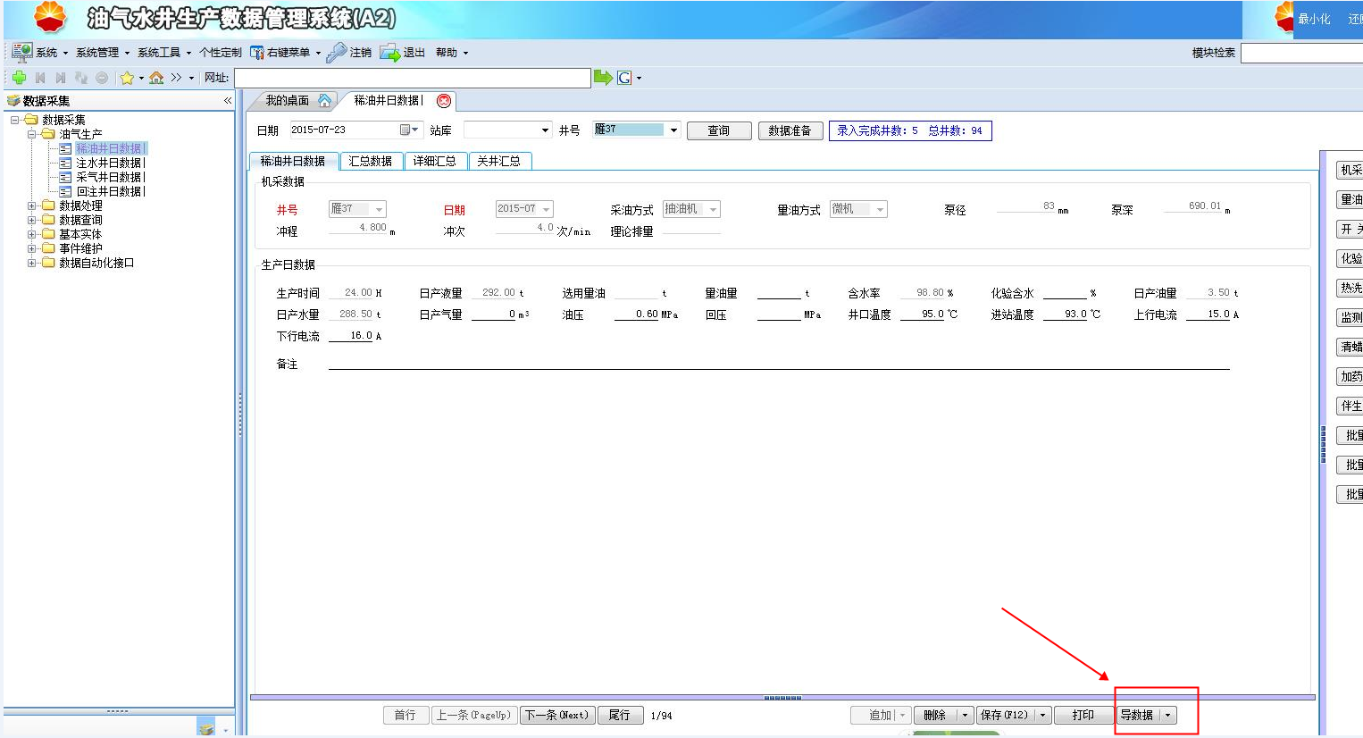
7、A2系统导入EXCEL表操作
在A2系统中，单击界面右下角“导数据”按钮即可导入报表系统生成的EXCEL数据表，需要注意的是由于A2系统限制“机采数据”及“开关井时间”不能导入，所以这些数据项如果发生变动需要手动录入到A2系统中。

Slide 19
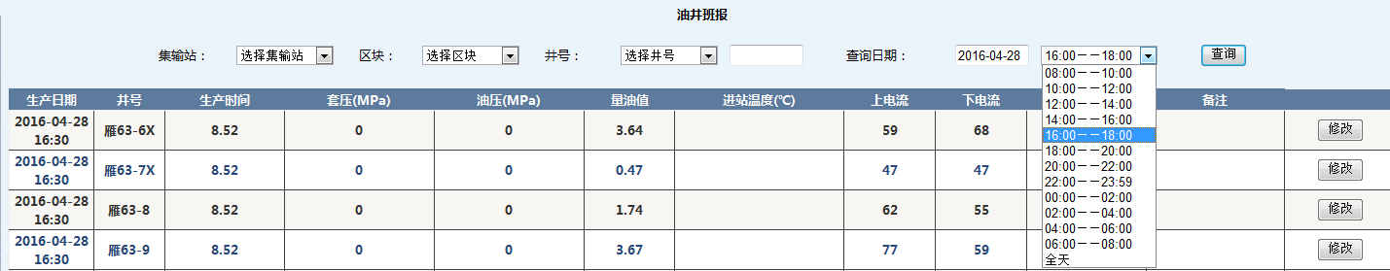
8、采油井班报查询界面
班报表每2个小时自动生成一次，在查询时间后面选择某个班次的选项即可查出对应时间段的报表，单击【修改】按钮即可进入班报录入界面。

Slide 20
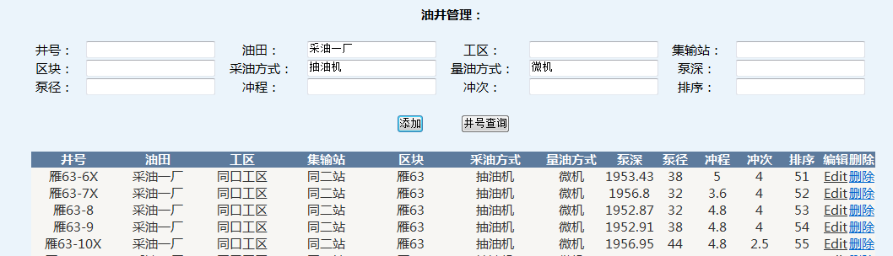
9、油井基础信息管理界面
油井基础信息界面可对油井进行添加、删除、修改、查询操作。
在使用系统前需录入每口单井的基础信息，系统会根据所录入井序号进行排序并生成报表，如需调整报表生成顺序修改对应井的排序信息即可；
【井号查询】：可根据输入的井号查询井的基础信息。
【编辑】：对信息进行编辑修改；
【删除】：删除此油井全部信息。

Slide 21
当需要即时生成报表时，在油井基础信息管理界面中单击手动生成班、日报表，可立即更新当前时间的报表数据。
【提取A2含水】可以提取当前A2系统中的含水，需要数据中心A2数据库的操作权限。

Slide 22
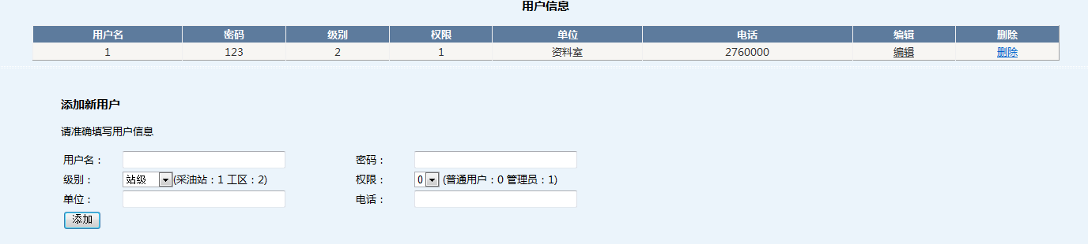
10、用户管理界面
对使用生产报表系统的用户进行添加用户、权限设定和分配等用户管理功能，本功能由管理员进行操作。

Slide 23
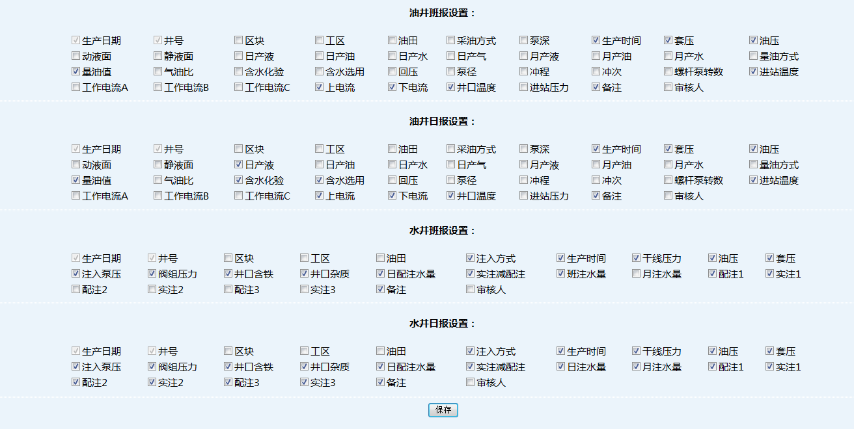
11、报表定制界面
对油井班报、油井日报、水井班报、水井日报数据的显示列进行管理操作：
如需要显示，在对应的数据前面打√；
不需要显示，在对应的数据前面把√去掉即可。

Slide 24
12、报表数据采集来源
采油班报数据采集来源：量油值从各工区功图算产软件中提取，电流及油套压等数据从现场一体化软件中提取，如果提取的数据与实际测定有误差，请自动化人员检查对应的配套软件或现场仪器仪表。
采油日报数据采集来源：从12条班报数据取平均值算出。日产油，日产液，日产水根据录入的含水值自动折算。

Slide 25


